Slide 1
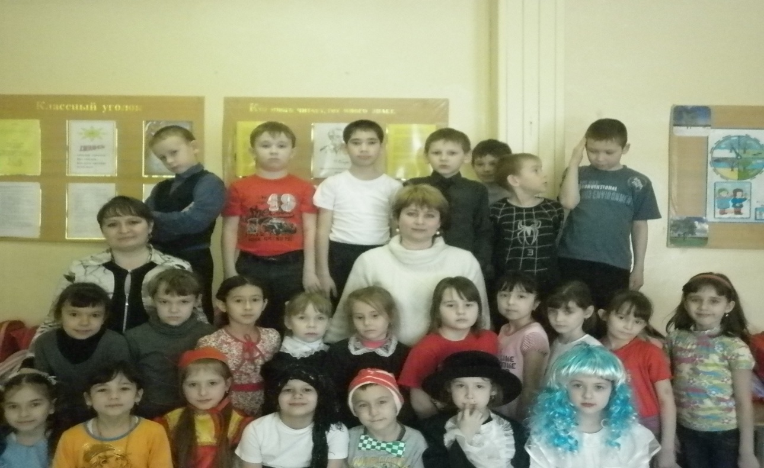
Группа продленного дня

Slide 2
Свежим воздухом дышите по возможности всегда, На прогулки выходите, он вам силы даст друзья.

Slide 3
Постарайтесь - не ленится Каждый раз перед едой, Прежде чем за стол садится, Руки вымойте водой

Slide 4
Прочь отступят хворь и лень. Если занят целый день.

Slide 5
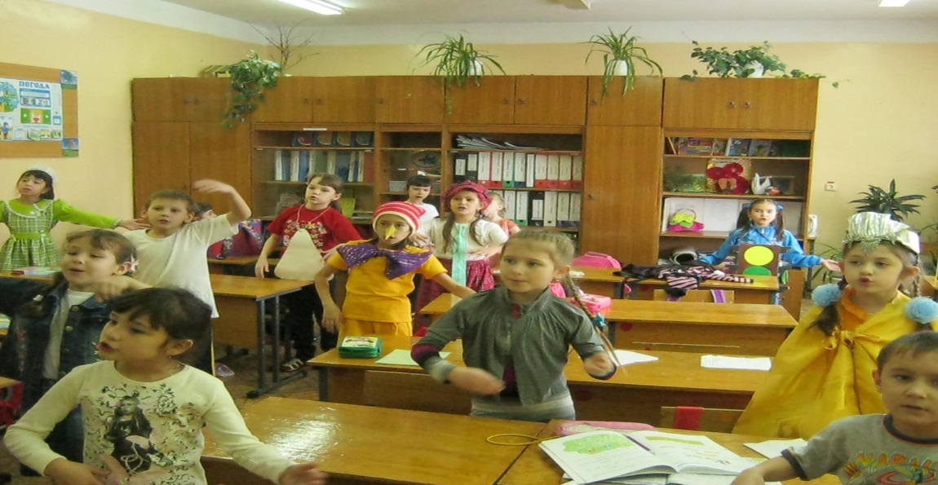
Раз подняться, потянуться ,два согнуться , разогнуться.
Три- в ладоши три хлопка, головою три кивка.
На четыре- руки шире, пять руками помахать
И на место тихо встать.

Slide 6
Мы любим песни, пляски, хоккей, футбол, салазки. Мы сил не пожалеем-покажем что умеем

Slide 7
Любим мы решать задачи, кто быстрей и кто вперед, А задачи-то какие- Сам профессор не поймет.

Slide 8
У нас в классе есть ребята, с ними не соскучишься. Все сидят они за партой, и чему то учатся.

